Slide 1


Slide 2

Rendición de Cuentas II Trimestre 2021
(Abril- Mayo y Junio)

Slide 3

TABLA DE CONTENIDO

Slide 4


Slide 5

CARACTERIZACION POBLACIONAL MALLAMAS EPS-I 2021
II TRIMESTRE

Slide 6
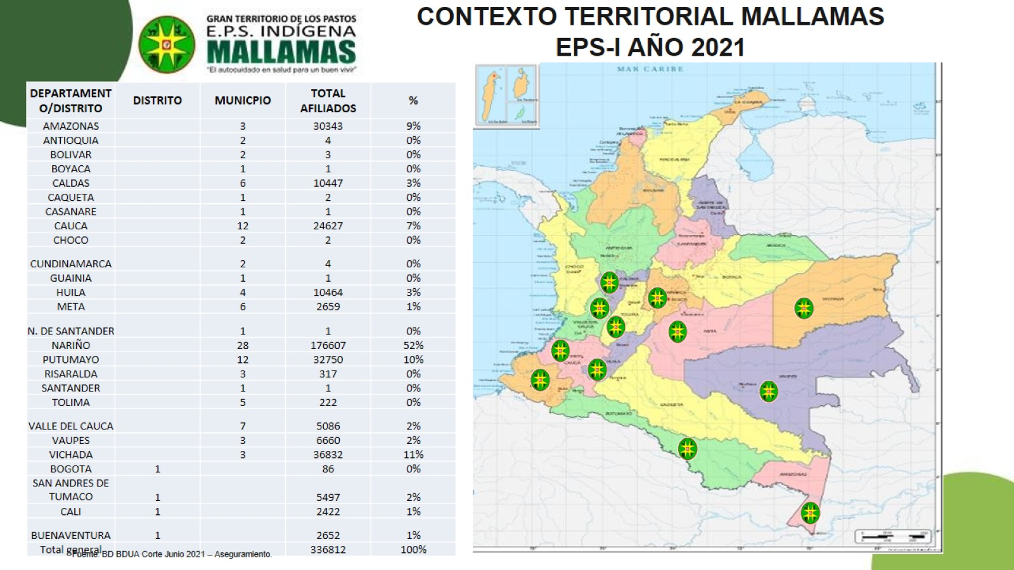

Slide 7


Slide 8
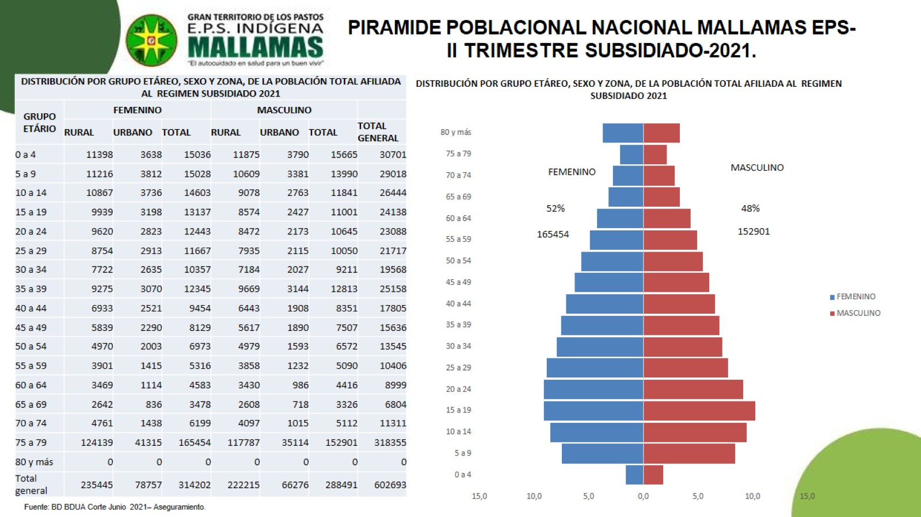
PIRAMIDE POBLACIONAL NACIONAL MALLAMAS EPS-
II TRIMESTRE SUBSIDIADO-2021.

Slide 9
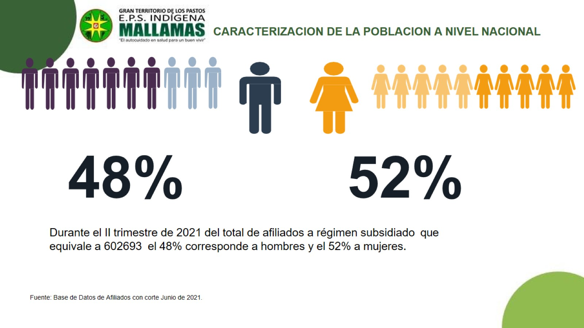

Slide 10
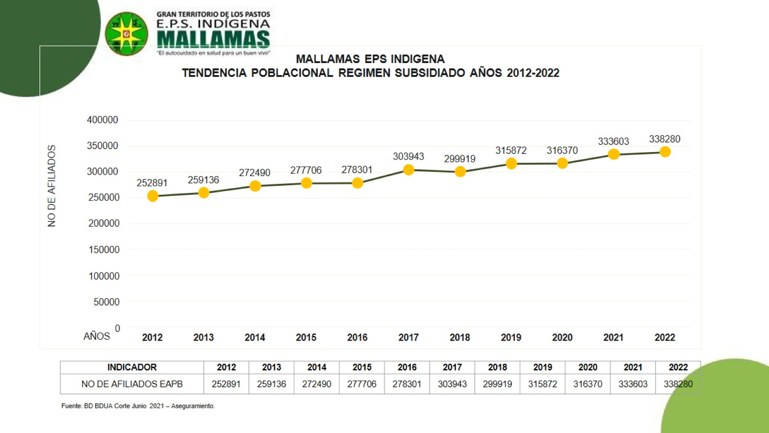

Slide 11
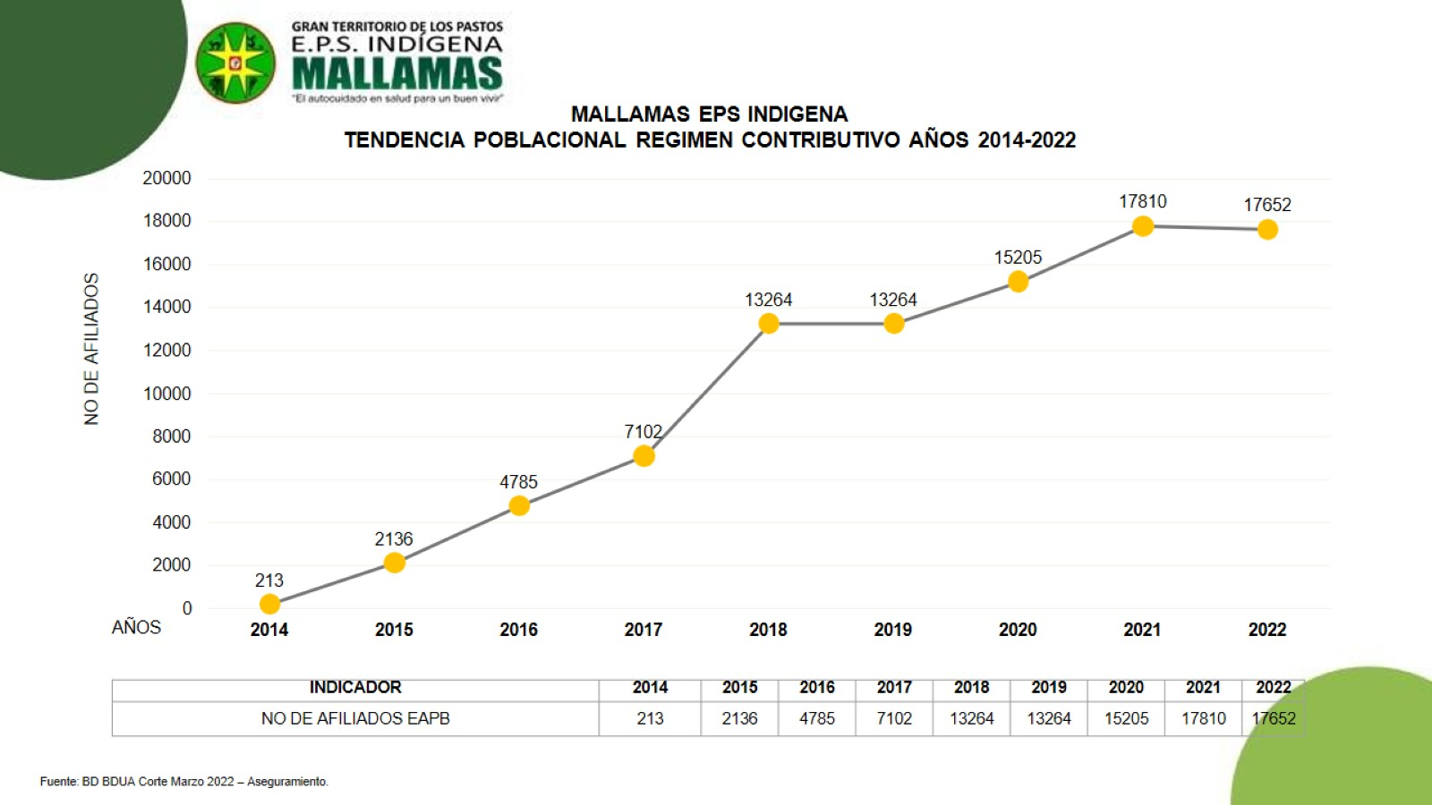

Slide 12
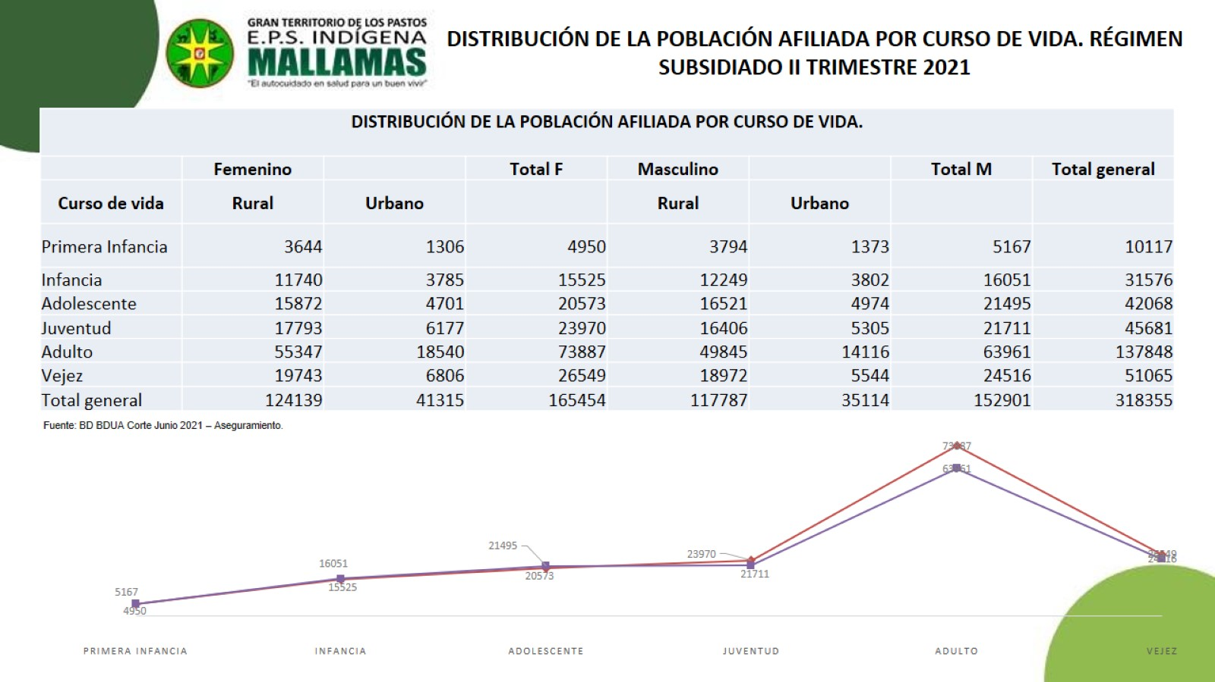

Slide 13
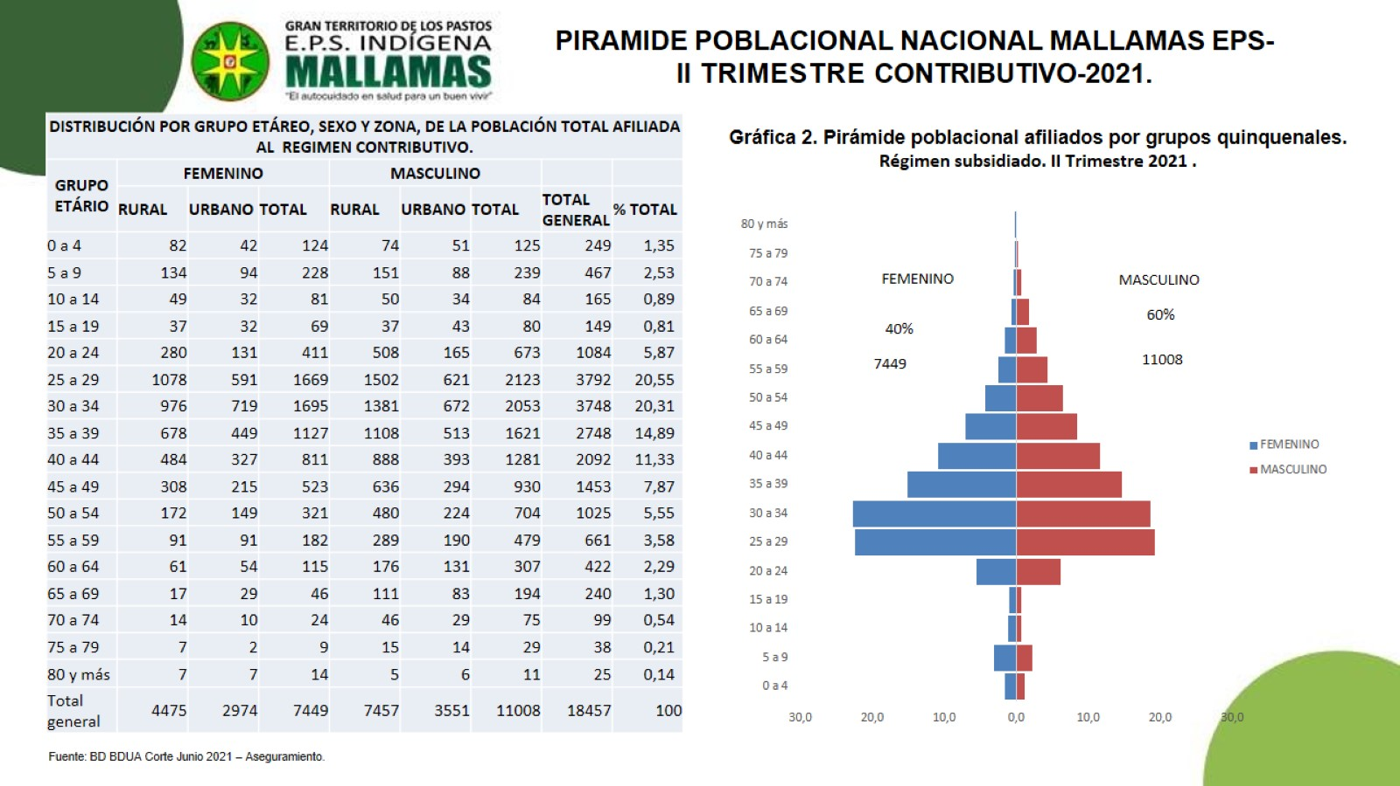
PIRAMIDE POBLACIONAL NACIONAL MALLAMAS EPS-
II TRIMESTRE CONTRIBUTIVO-2021.

Slide 14
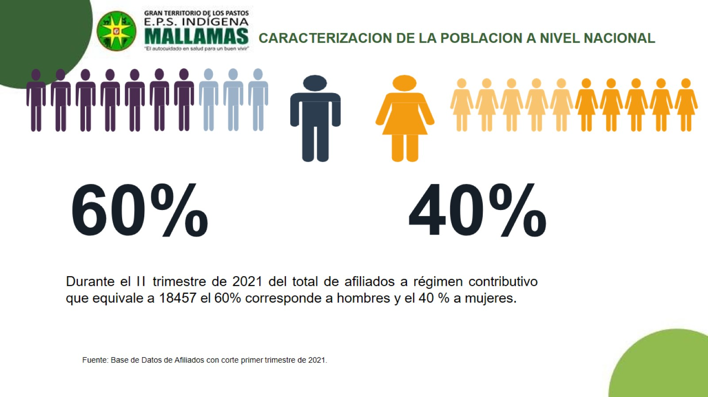

Slide 15
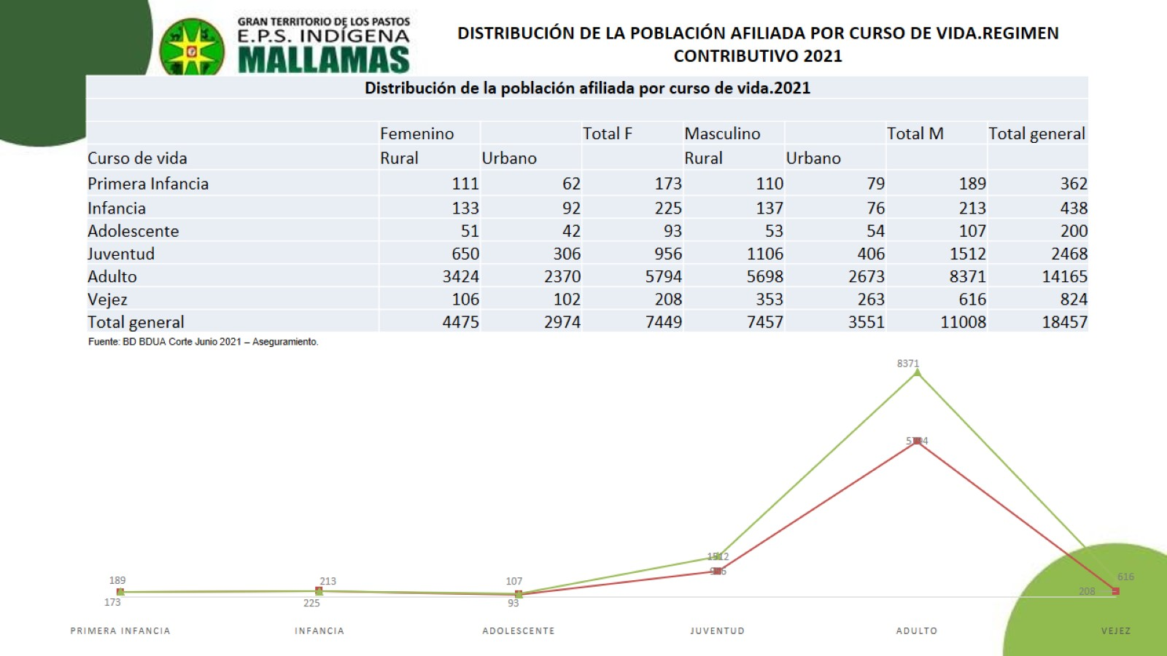

Slide 16


Slide 17
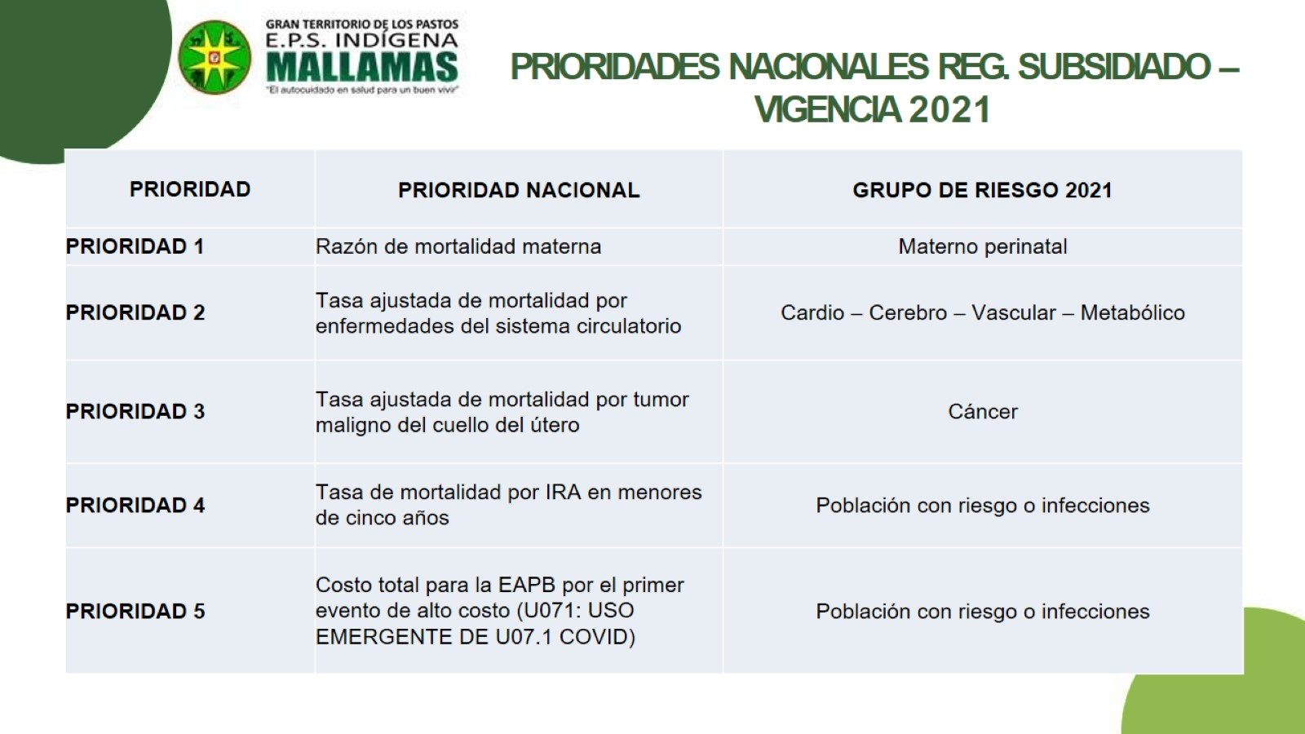

Slide 18
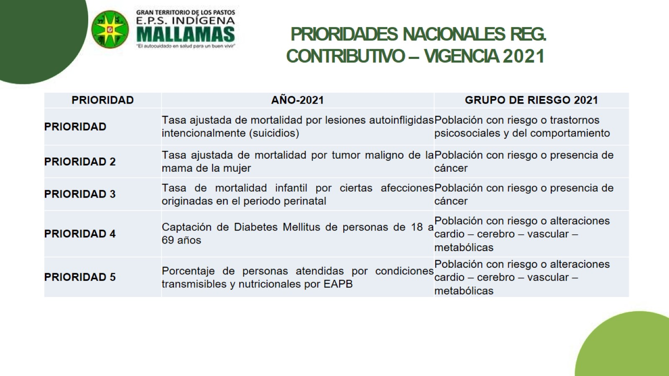
PRIORIDADES NACIONALES REG. CONTRIBUTIVO – VIGENCIA 2021

Slide 19


Slide 20

Indicadores Sistema Obligatorio de Garantía de Calidad

Slide 21
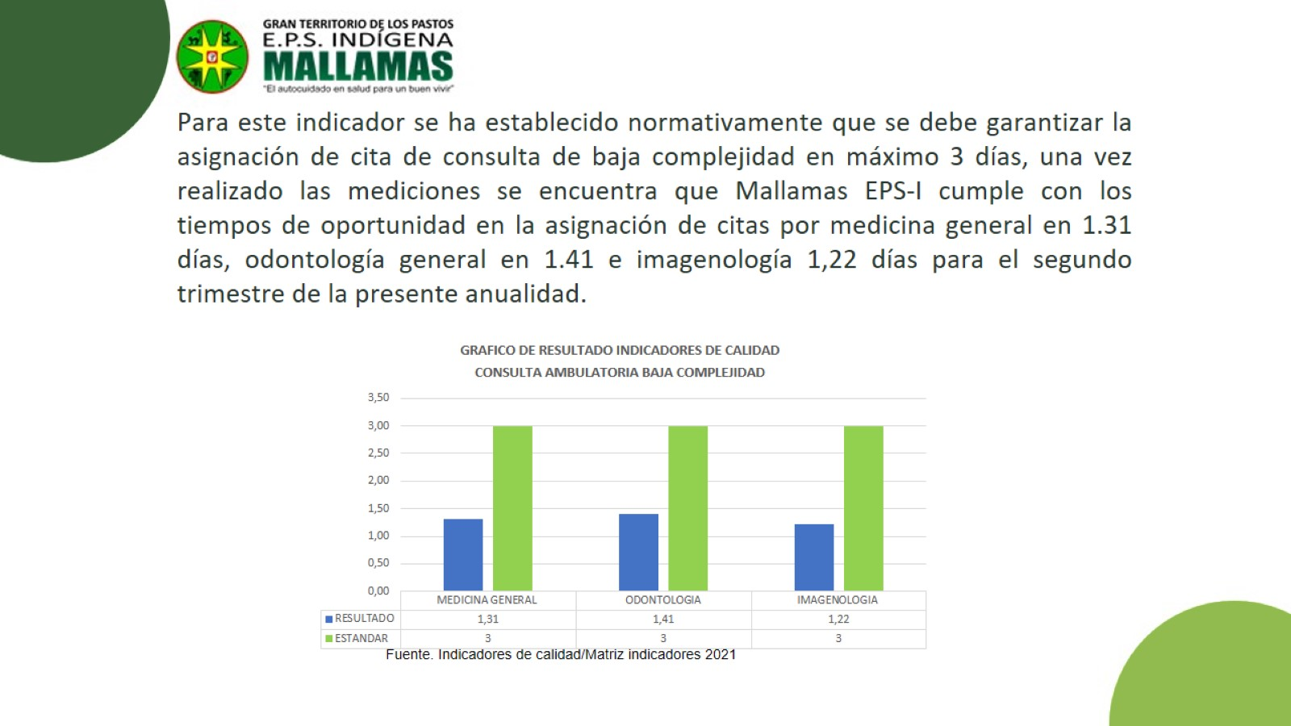

Slide 22
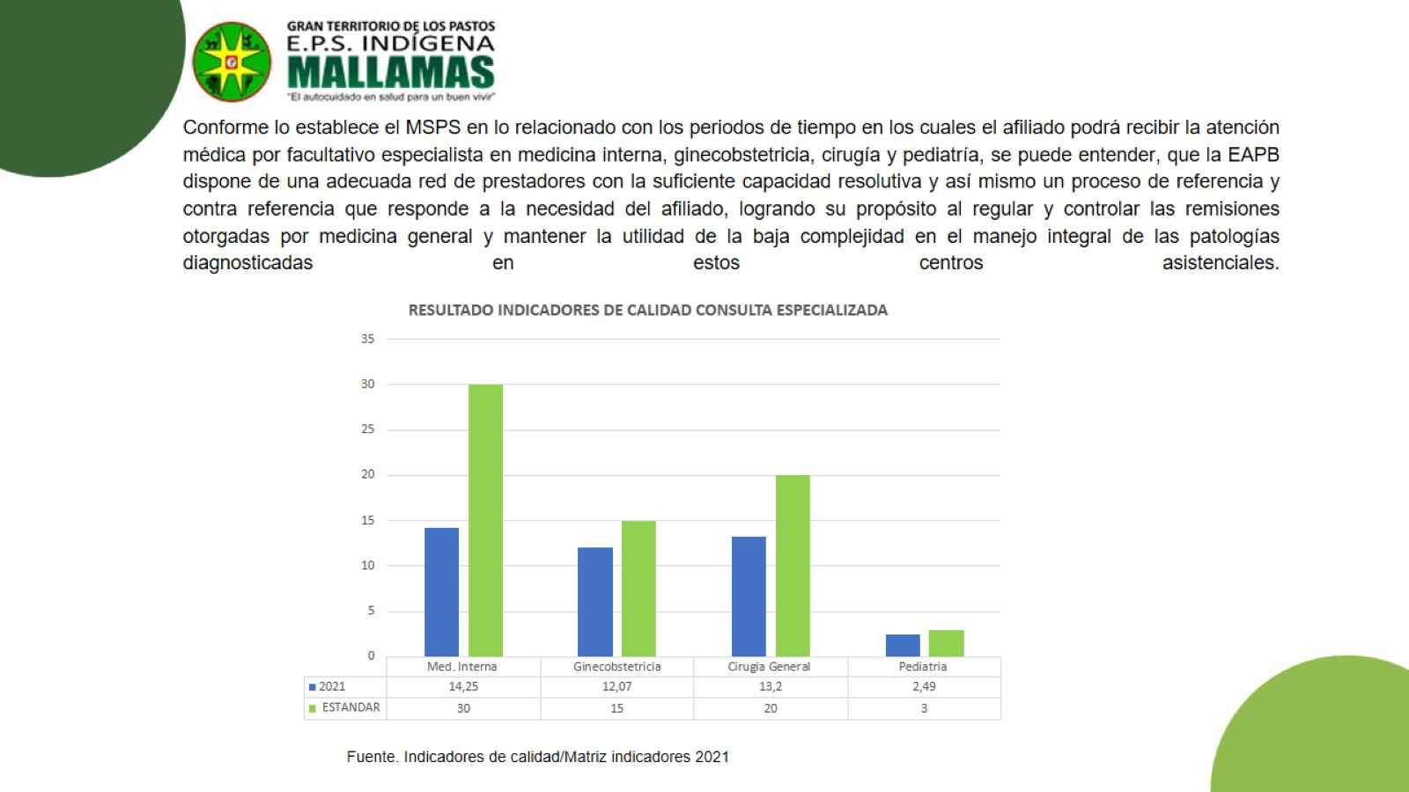
Conforme lo establece el MSPS en lo relacionado con los periodos de tiempo en los cuales el afiliado podrá recibir la atención médica por facultativo especialista en medicina interna, ginecobstetricia, cirugía y pediatría, se puede entender, que la EAPB dispone de una adecuada red de prestadores con la suficiente capacidad resolutiva y así mismo un proceso de referencia y contra referencia que responde a la necesidad del afiliado, logrando su propósito al regular y controlar las remisiones otorgadas por medicina general y mantener la utilidad de la baja complejidad en el manejo integral de las patologías diagnosticadas en estos centros asistenciales.

Slide 23
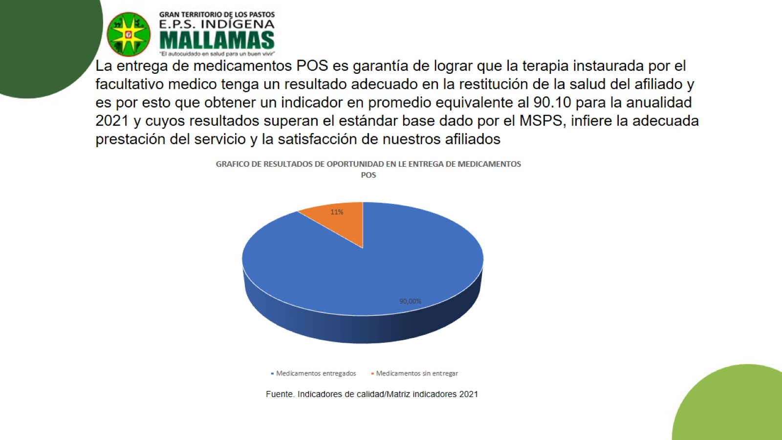

Slide 24
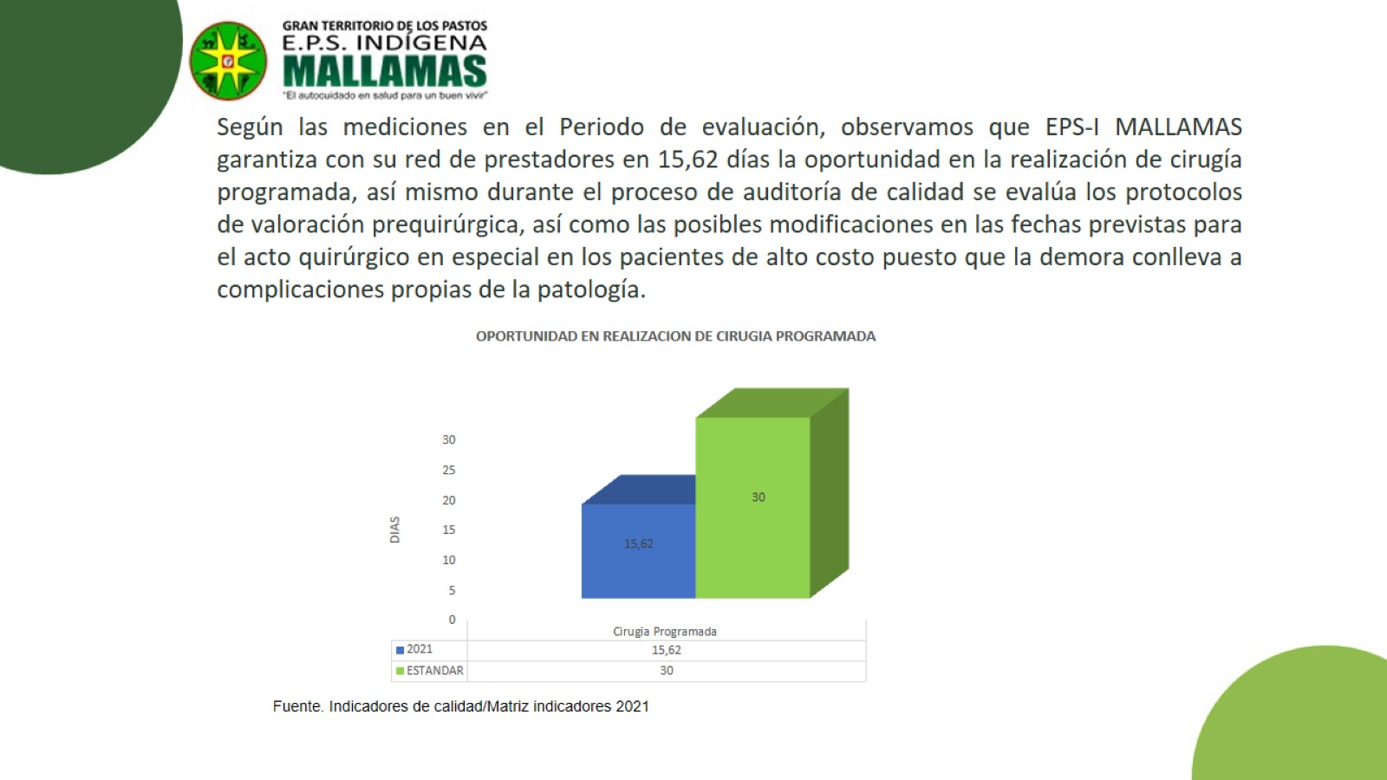

Slide 25
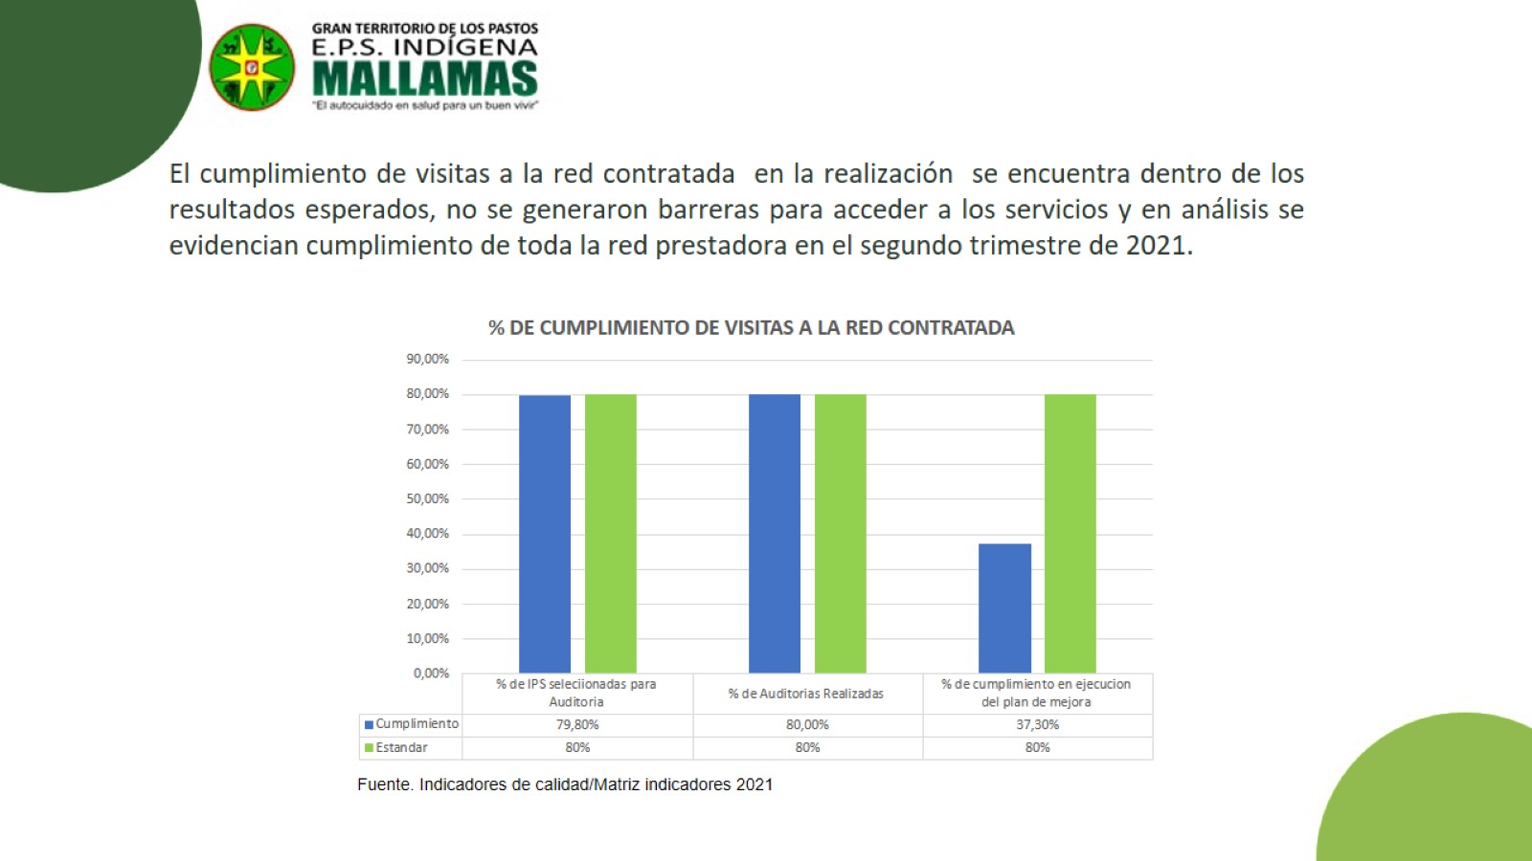

Slide 26


Slide 27


Slide 28
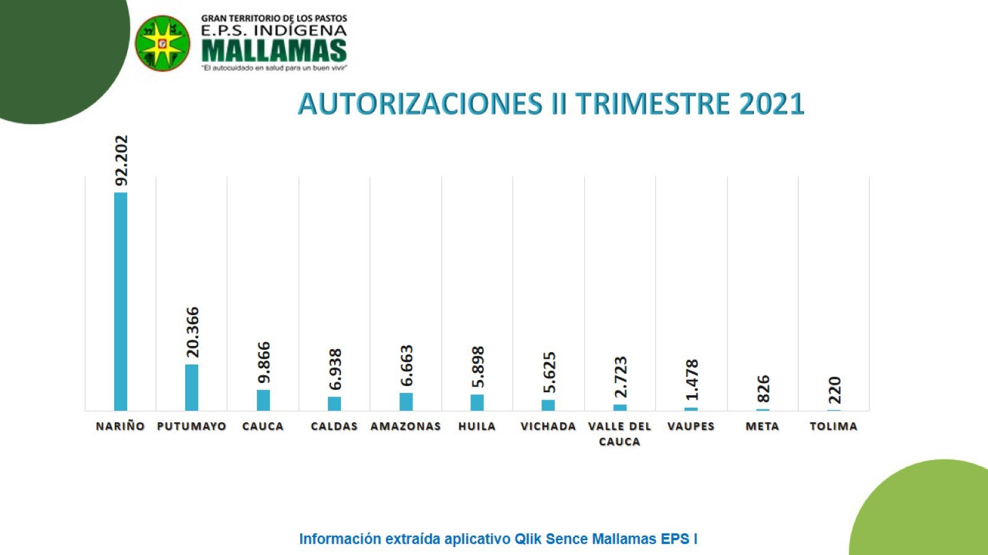

Slide 29


Slide 30
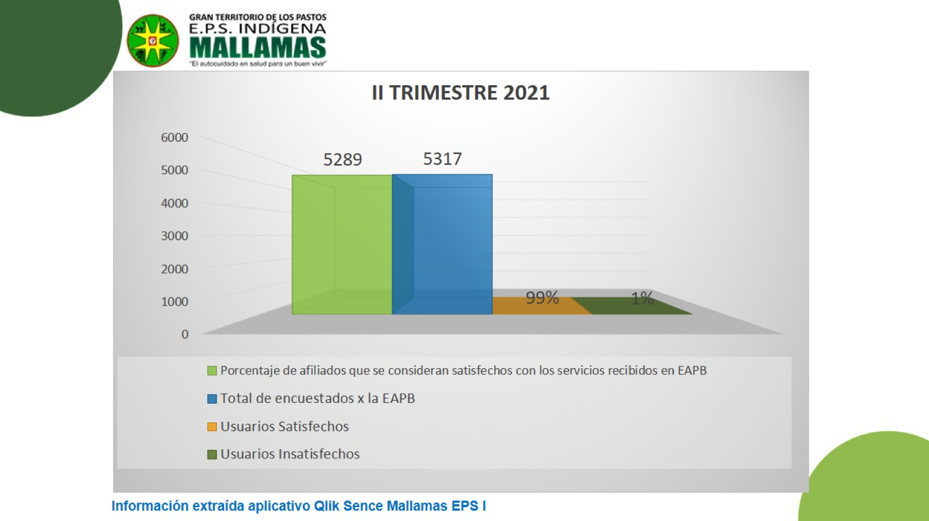

Slide 31


Slide 32
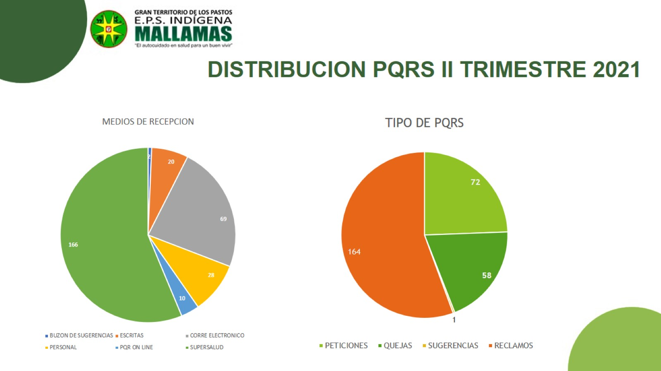
DISTRIBUCION PQRS II TRIMESTRE 2021

Slide 33
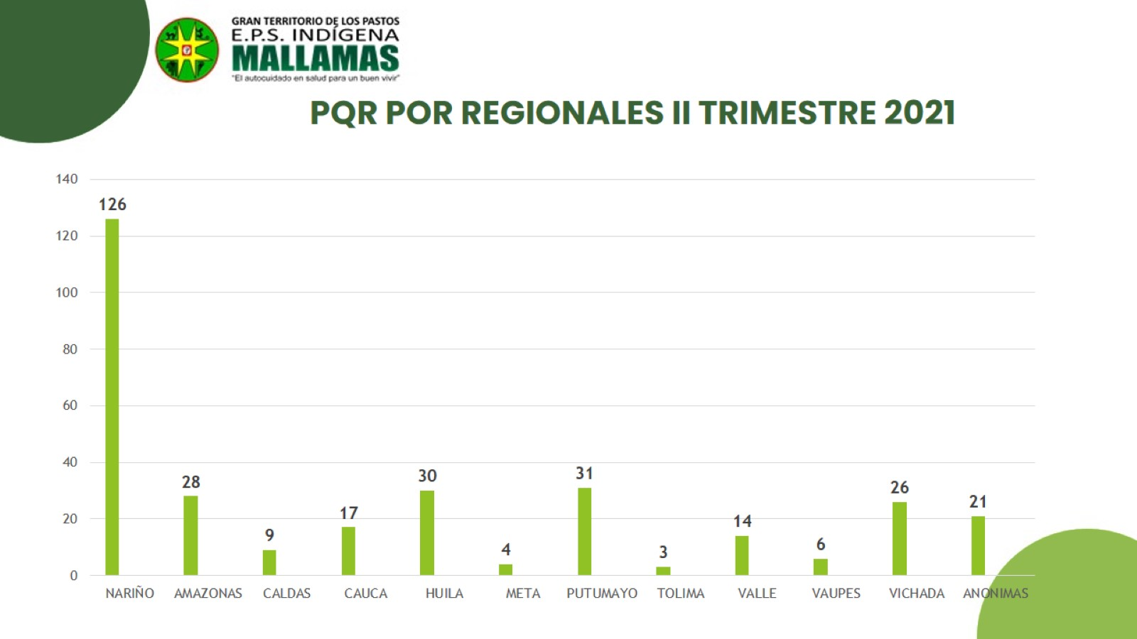
PQR POR REGIONALES II TRIMESTRE 2021

Slide 34

MOTIVOS MÁS FRECUENTES DE PQR SENTENCIA T-760

Slide 35
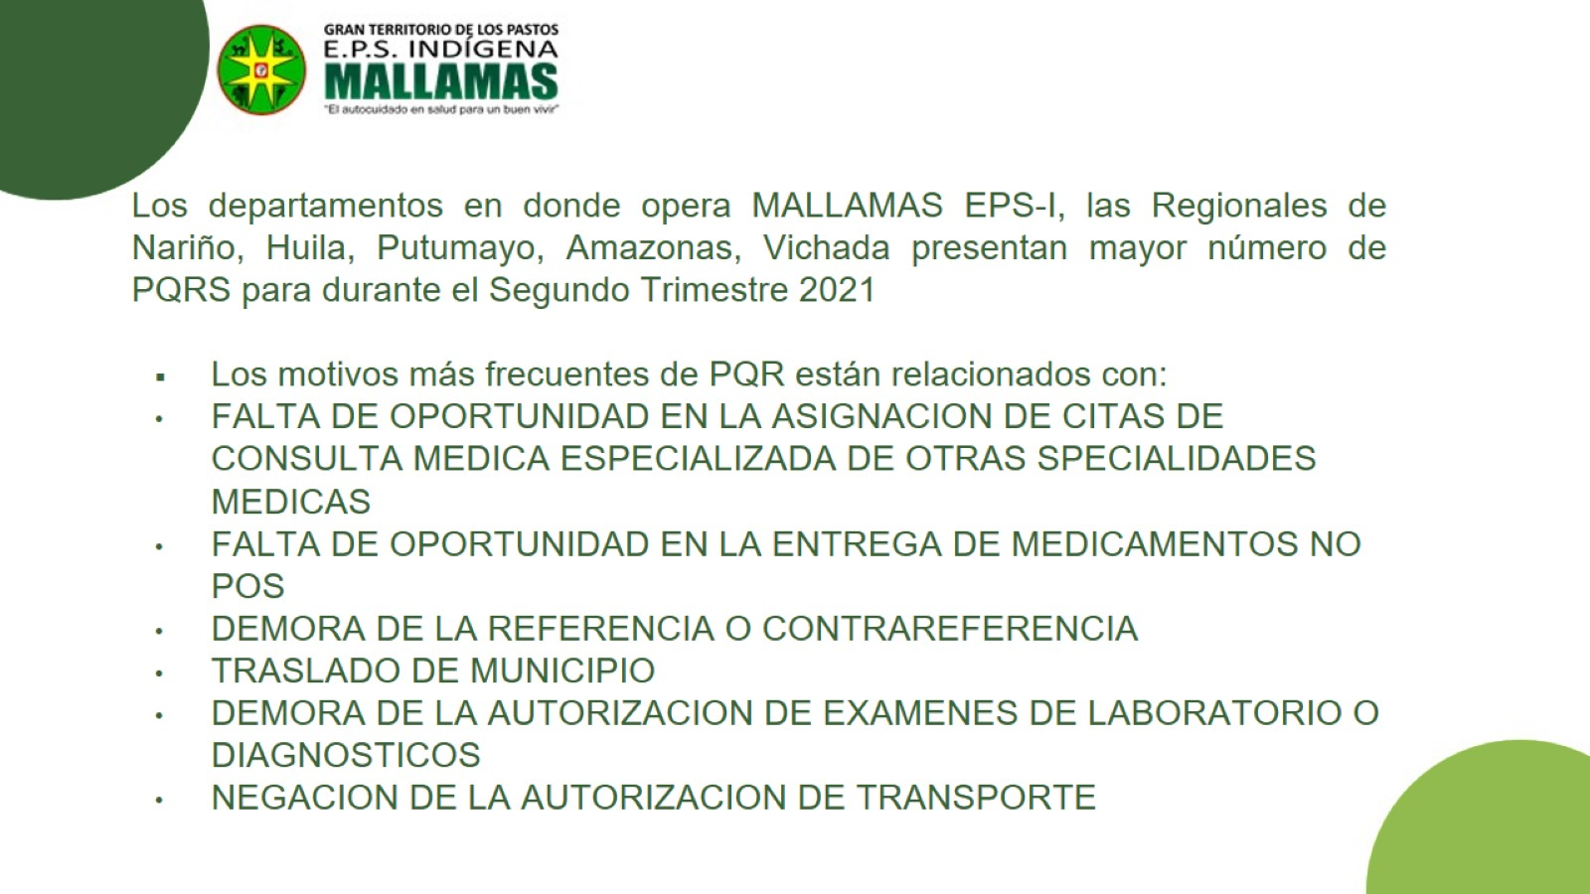

Slide 36


Slide 37
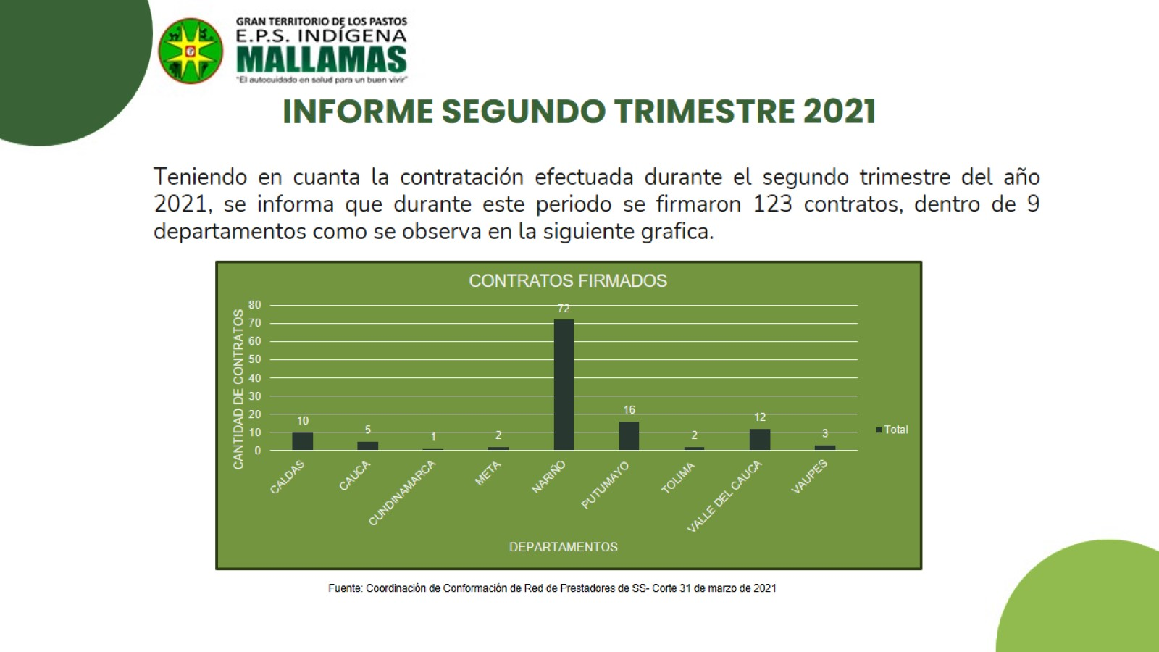
INFORME SEGUNDO TRIMESTRE 2021

Slide 38
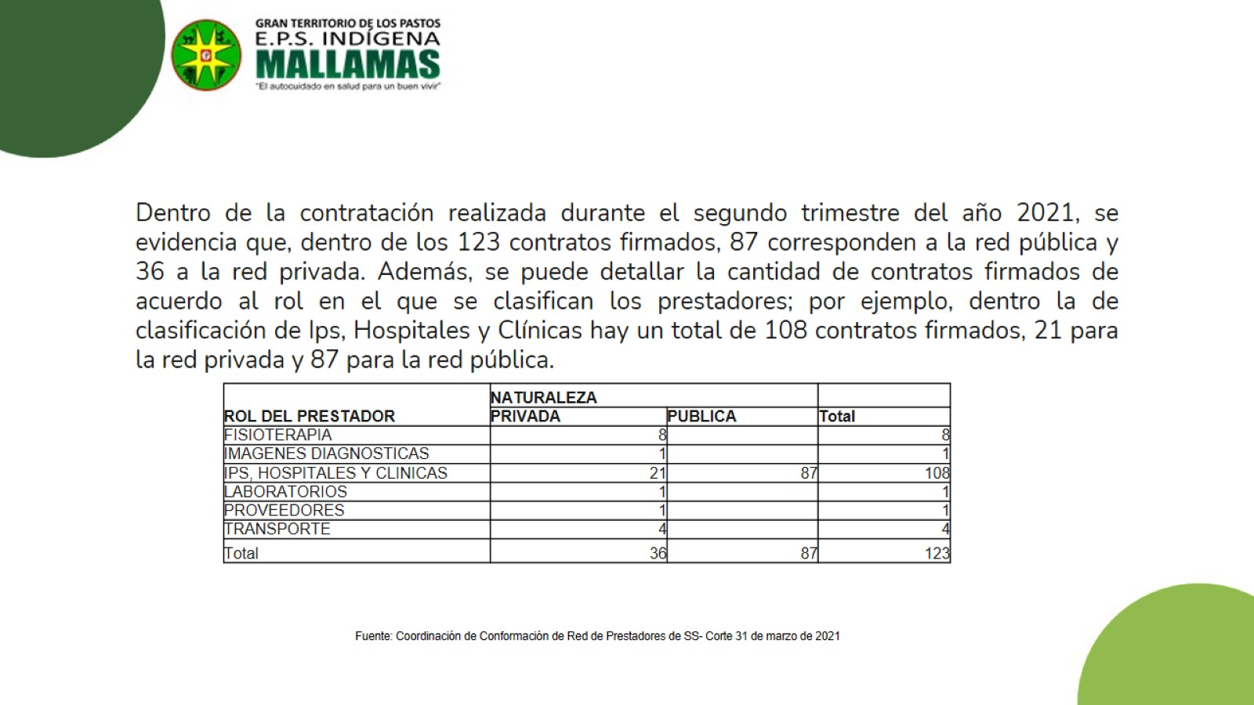

Slide 39
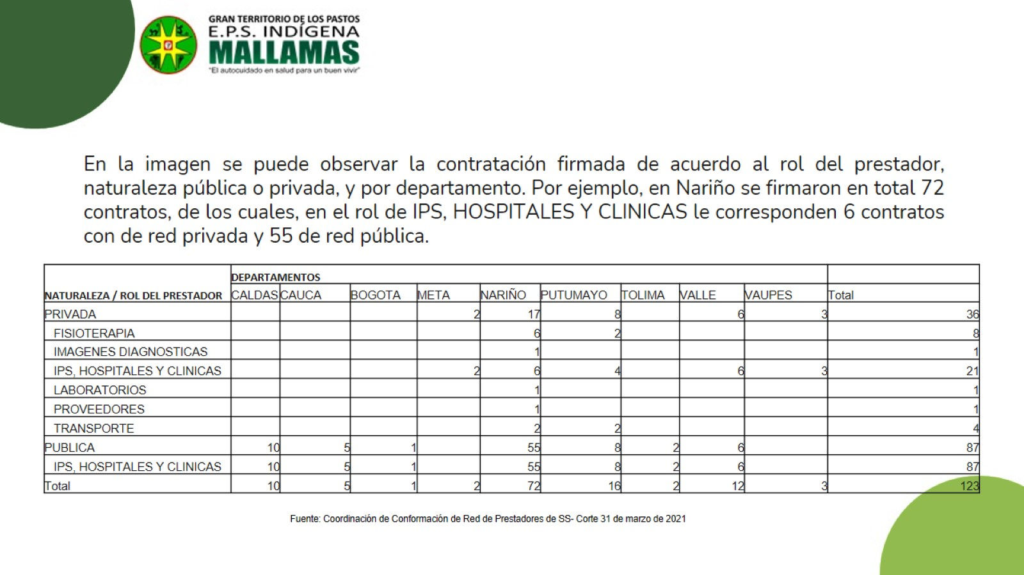

Slide 40
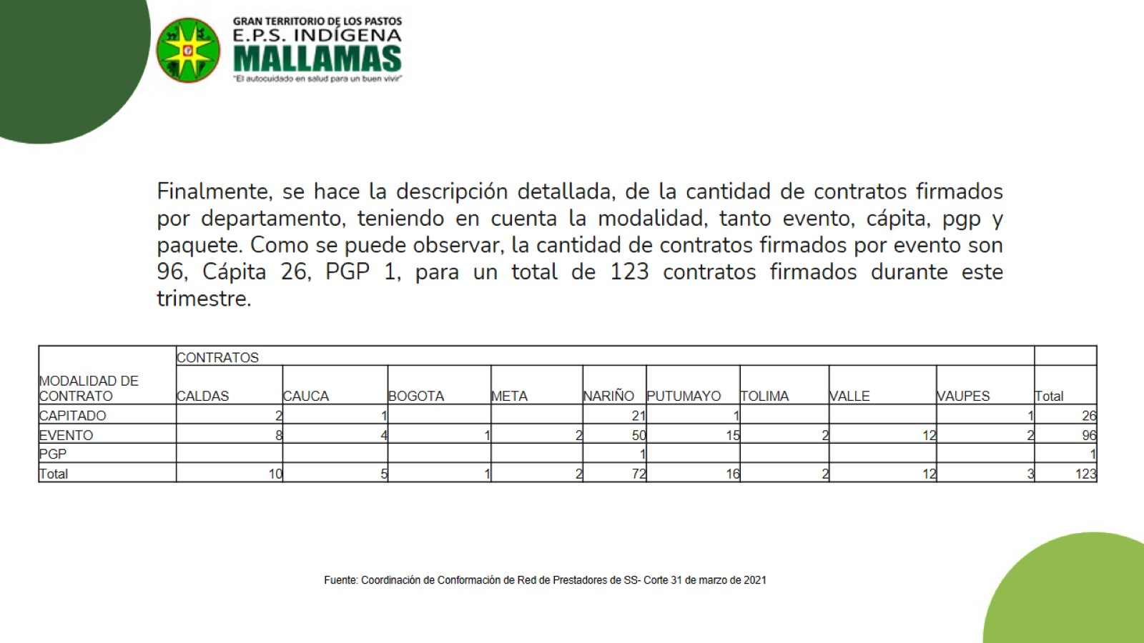

Slide 41


Slide 42
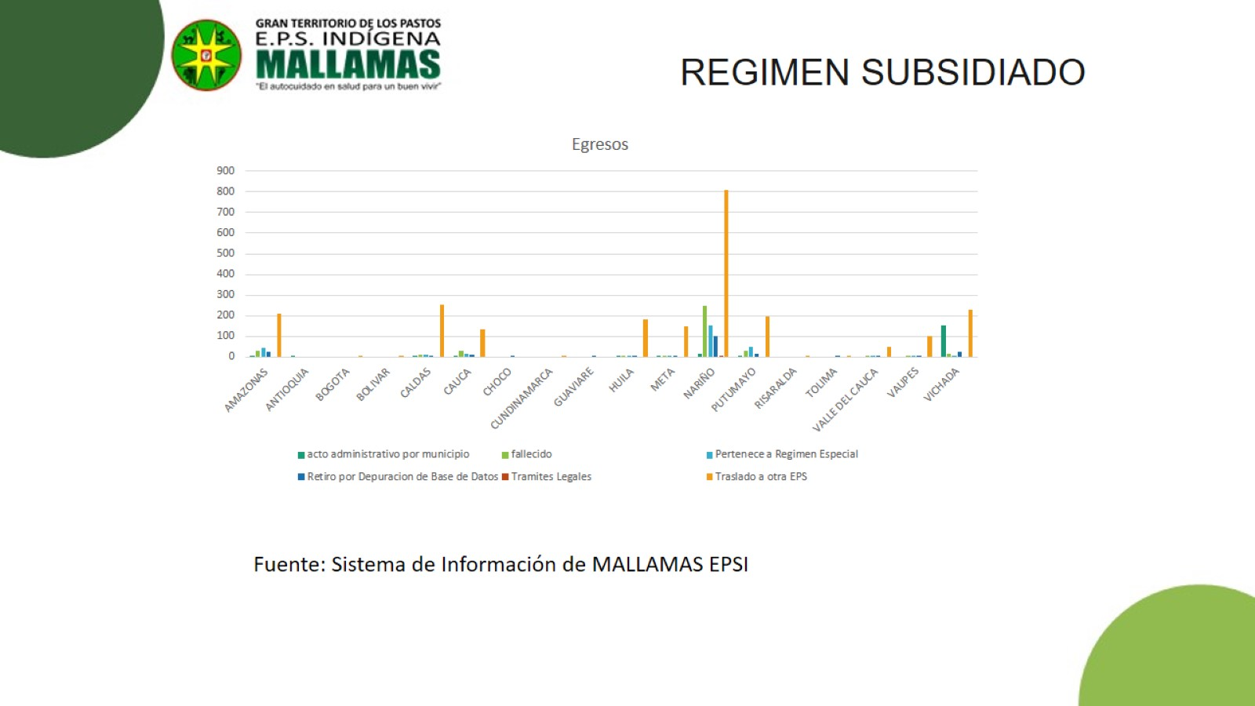

Slide 43
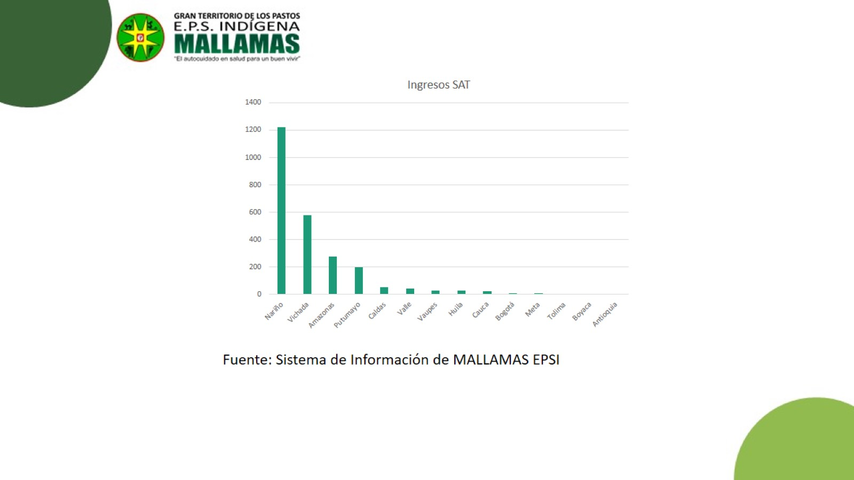

Slide 44
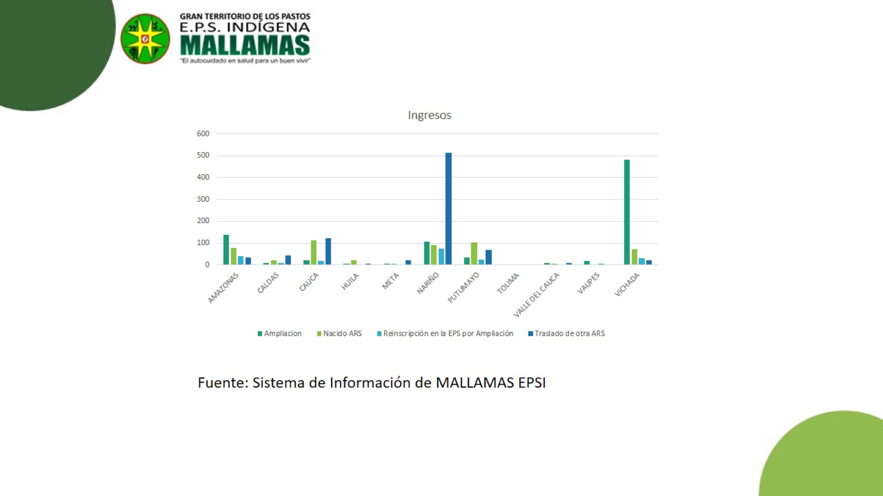

Slide 45
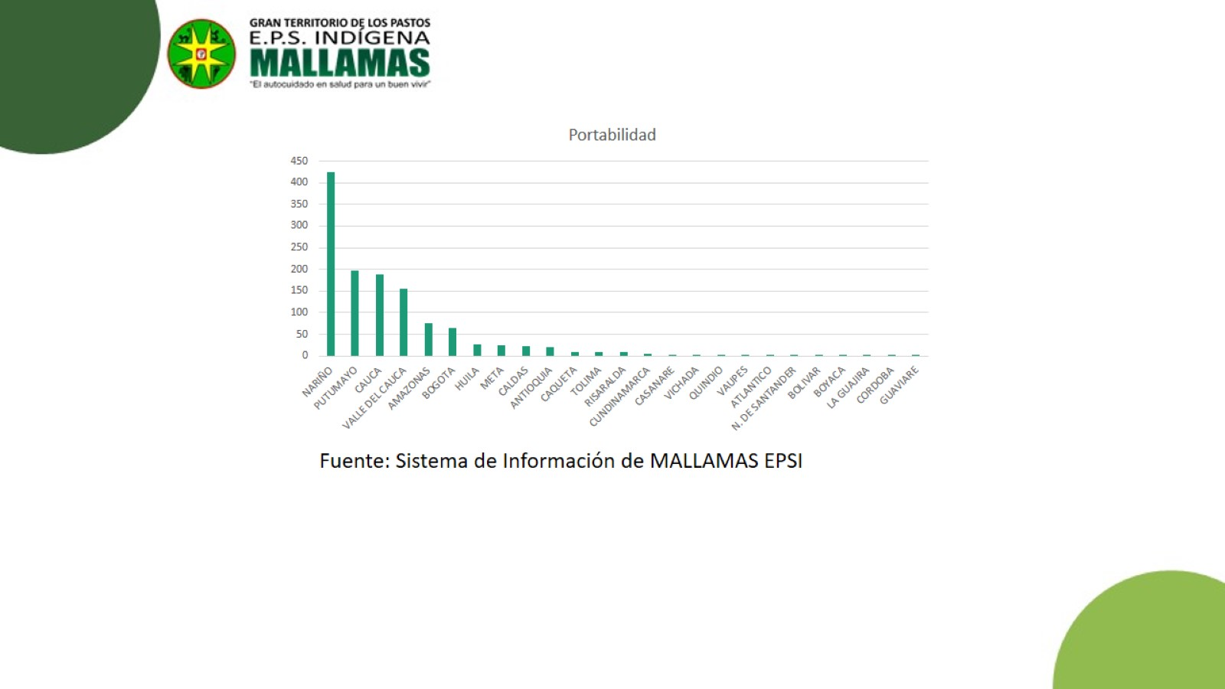

Slide 46
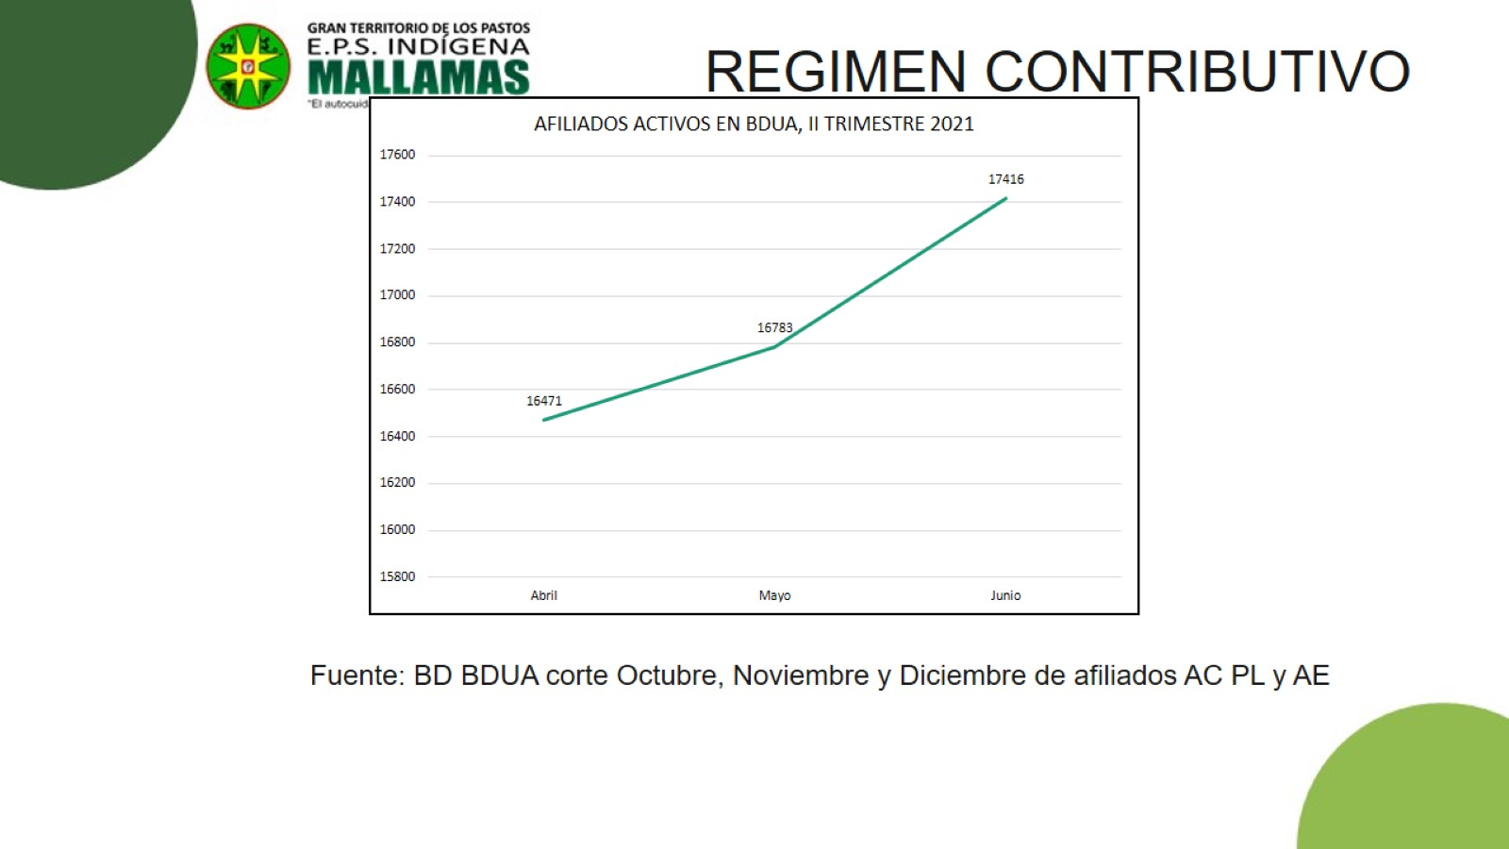

Slide 47
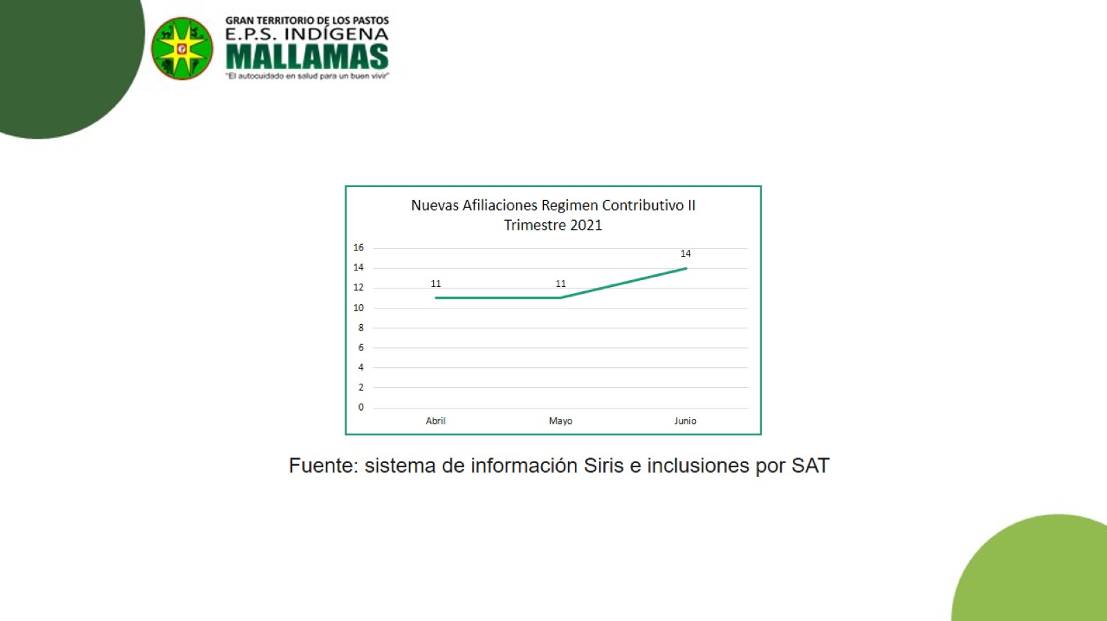

Slide 48
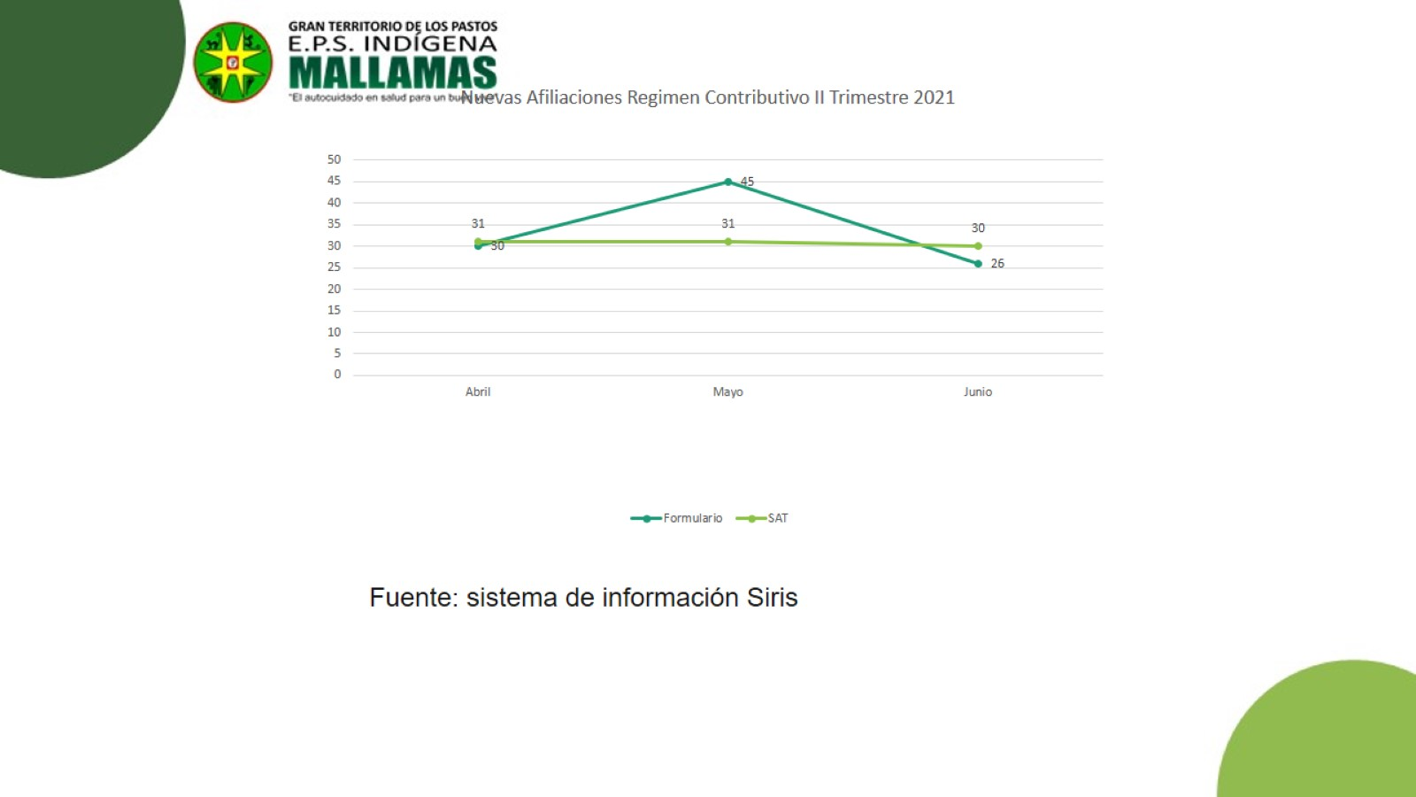

Slide 49


Slide 50

GRACIAS

